Slide 1


TRƯỜNG ĐẠI HỌC CÔNG NGHIỆP HÀ NỘI
KHOA CÔNG NGHỆ THÔNG TIN
ĐỒ ÁN TỐT NGHIỆP
NGÀNH CÔNG NGHỆ THÔNG TIN
Sinh viên thực hiện: Nguyễn Duy Sáng
Mã số sinh viên: 2020605332
Giảng viên hướng dẫn: TS. Nguyễn Mạnh Cường

Slide 2
TRƯỜNG ĐẠI HỌC CÔNG NGHIỆP HÀ NỘI
KHOA CÔNG NGHỆ THÔNG TIN
ĐỒ ÁN TỐT NGHIỆP
NGÀNH CÔNG NGHỆ THÔNG TIN
ĐỀ TÀI: XÂY DỰNG WEBSITE BÁN HÀNG GIẢI KHÁT CHO CỬA HÀNG FRANK BẰNG ASP.NET VÀ SQL SERVER

Slide 3
NỘI DUNG CHÍNH
1
TỔNG QUAN VỀ ĐỀ TÀI
Lý do chọn đề tài, mục tiêu và yêu cầu của đồ án
2
PHÂN TÍCH – THIẾT KẾ HỆ THỐNG
Xác định các đối tượng, chức năng của hệ thống
3
CÁC CÔNG NGHỆ SỬ DỤNG
Các công nghệ được sử dụng và môi trường
4
TỔNG KẾT
Kết quả đạt được, chưa đạt được và hướng phát triển

Slide 4
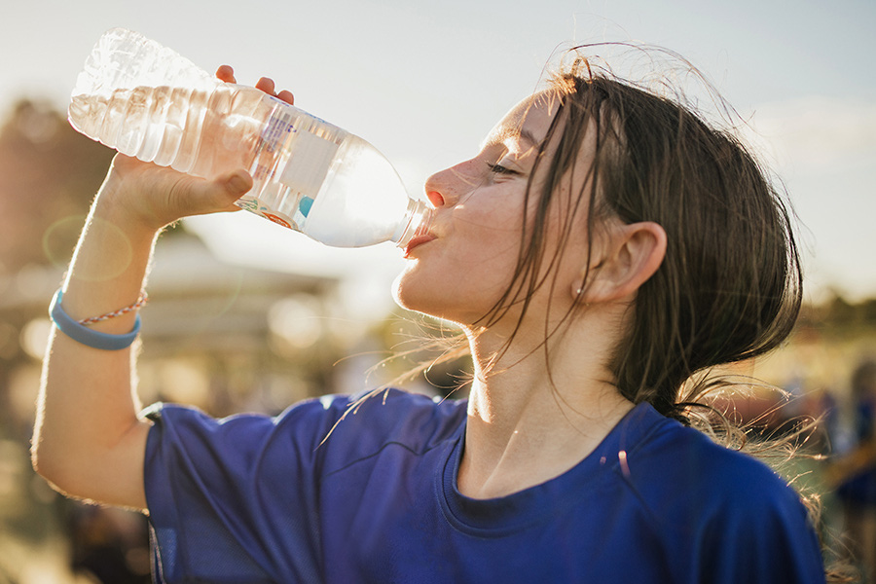
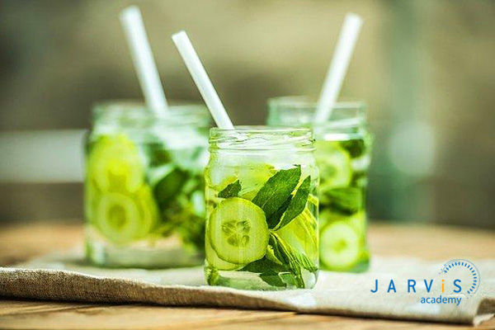
1.1
Lý do chọn đề tài
Mua sắm online ngày càng trở thành một sở thích và nhu cầu của nhiều người.
Cung cấp một nền tảng trực tuyến thuận tiện và đáng tin cậy để khách hàng có thể tìm kiếm, xem thông tin và mua sắm các sản phẩm nước uống một cách dễ dàng.

Slide 5

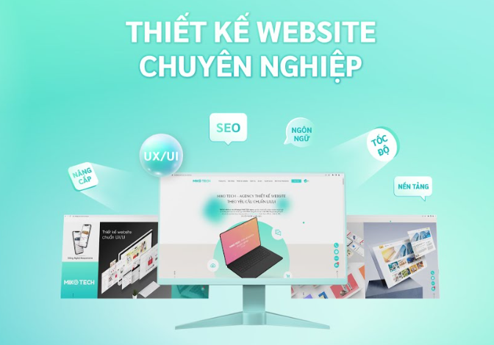
1.2
Mục tiêu và yêu cầu của đồ án
MỤC TIÊU
Mở rộng kênh bán hàng và tiếp cận khách hàng
Phát triển thương hiệu cho cửa hàng
Cải thiện trải nghiệm mua sắm của khách hàng
YÊU CẦU
Xây dựng Website chuyên nghiệp
Hỗ trợ đặt hàng trực tuyến trên Website

Slide 6
2.1
CÁC YÊU CẦU CỦA HỆ THỐNG
Thiết kế giao diện website phải thân thiện, dễ điều hướng và tối ưu hoá, tạo trải nghiệm mua sắm trực tuyến thuận tiện, an toàn và hấp dẫn cho khách hàng
Có quy trình đặt hàng, theo dõi đơn hàng, giao hàng đơn giản. Đảm bảo vận chuyển nhanh chóng, an toàn và chi phí hợp lý
Triển khai phân tích dữ liệu để cung cấp các báo cáo và hỗ trợ ra quyết định kinh doanh.

Slide 7
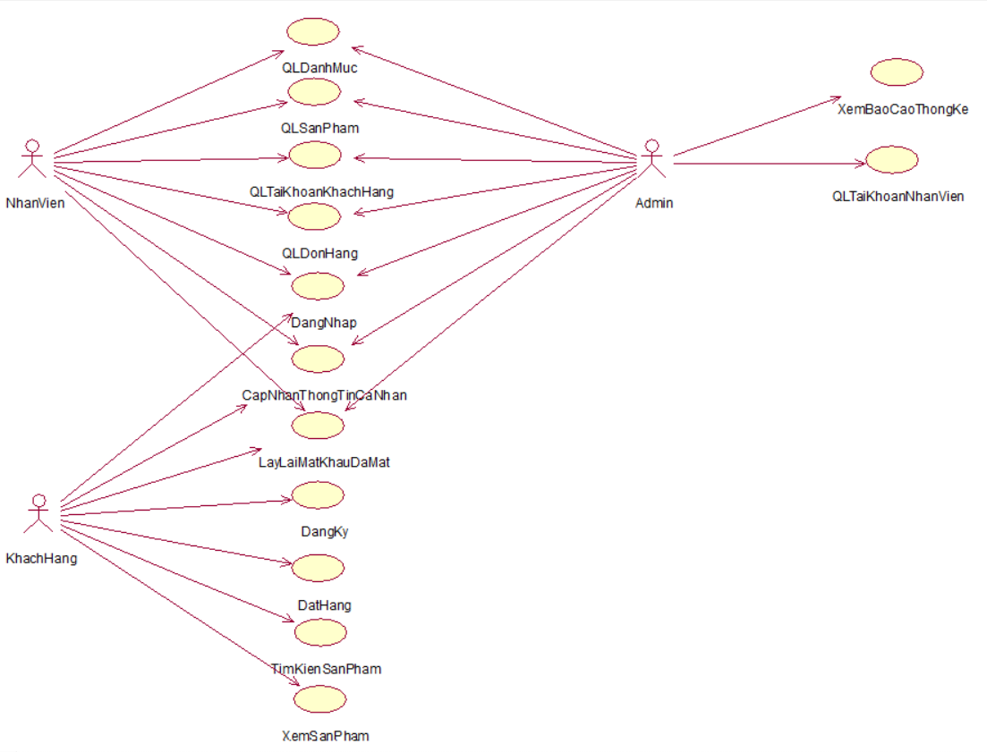
2.2
CÁC USE CASE CHÍNH
Hình 2.1: Biểu đồ use case chính

Slide 8
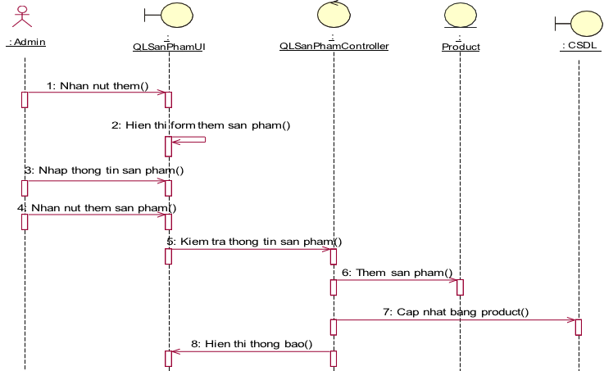
2.3
MỘT SỐ CHỨC NĂNG
Hình 2.2: Biểu đồ tuần tự của use case QLSanPham(thêm mới)

Slide 9
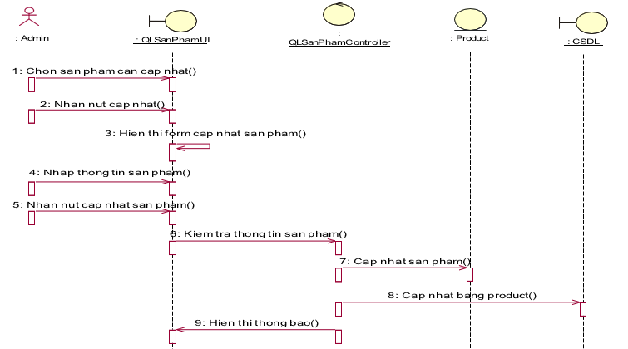
2.3
MỘT SỐ CHỨC NĂNG
Hình 2.3: Biểu đồ tuần tự của use case QLSanPham(cập nhật)

Slide 10
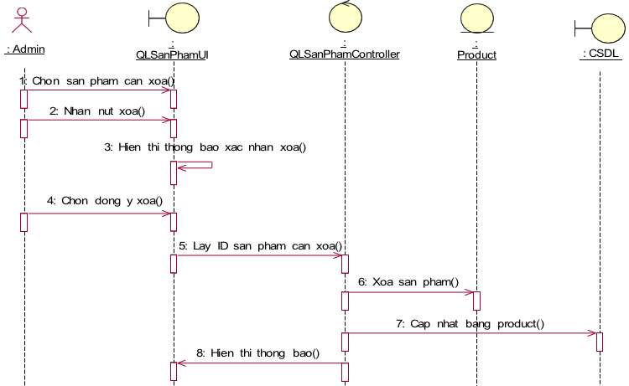
2.3
MỘT SỐ CHỨC NĂNG
Hình 2.5: Biểu đồ tuần tự của use case QLSanPham(xóa)

Slide 11
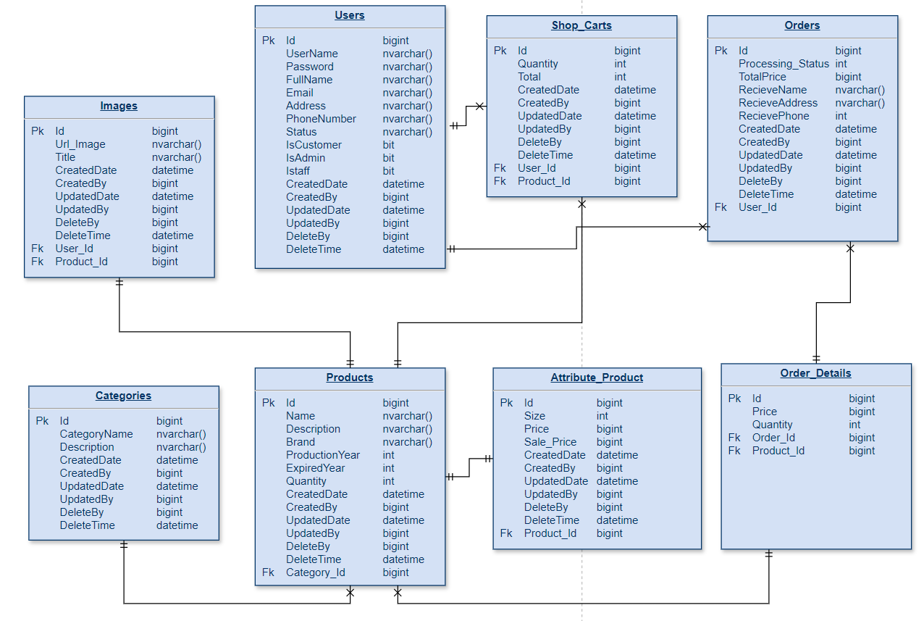
2.4
THIẾT KẾ CƠ SỞ DỮ LIỆU
Hình 2.8: Các bảng trong cơ sở dữ liệu

Slide 12






3.1
CÁC CÔNG NGHỆ SỬ DỤNG

Slide 13



4.1
TỔNG KẾT
ĐÃ ĐẠT ĐƯỢC
CHƯA ĐẠT ĐƯỢC
HƯỚNG PHÁT TRIỂN
Giao diện người dùng thân thiện dễ dàng sử dụng
Chưa áp dụng AI như chat bot để tăng trải nghiệm người dùng
Tích hợp thêm chat bot như chatGPT để hỗ trợ chăm sóc khách hàng
Đáp ứng được các chức năng cơ bản của website bán hàng
Chưa cung cấp các gợi ý, khuyến nghị sản phẩm dựa trên hành vi và sở thích của từng khách hàng
Phát triển các tính năng gợi ý, khuyến nghị sản phẩm dựa trên hành vi, sở thích của từng khách hàng

Slide 14





Thank You
For Your Attention

